Slide 1
Pierwsza rolka
Tworzenie postów

Slide 2
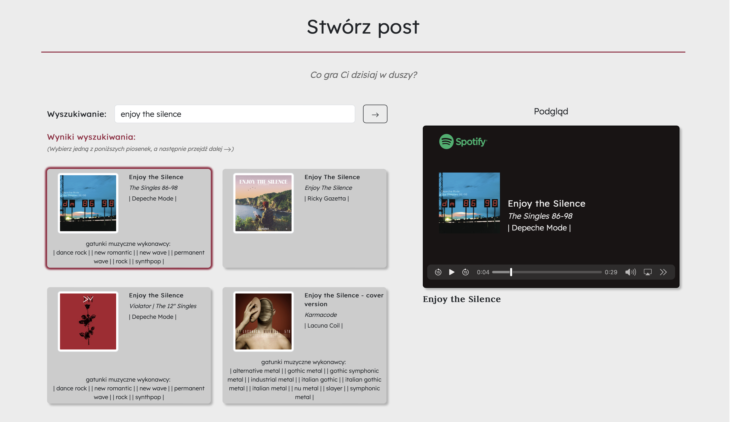
Dziel się z innymi muzyką, dzięki kreatorowi korzystającemu z bazy danych Spotify

Slide 3
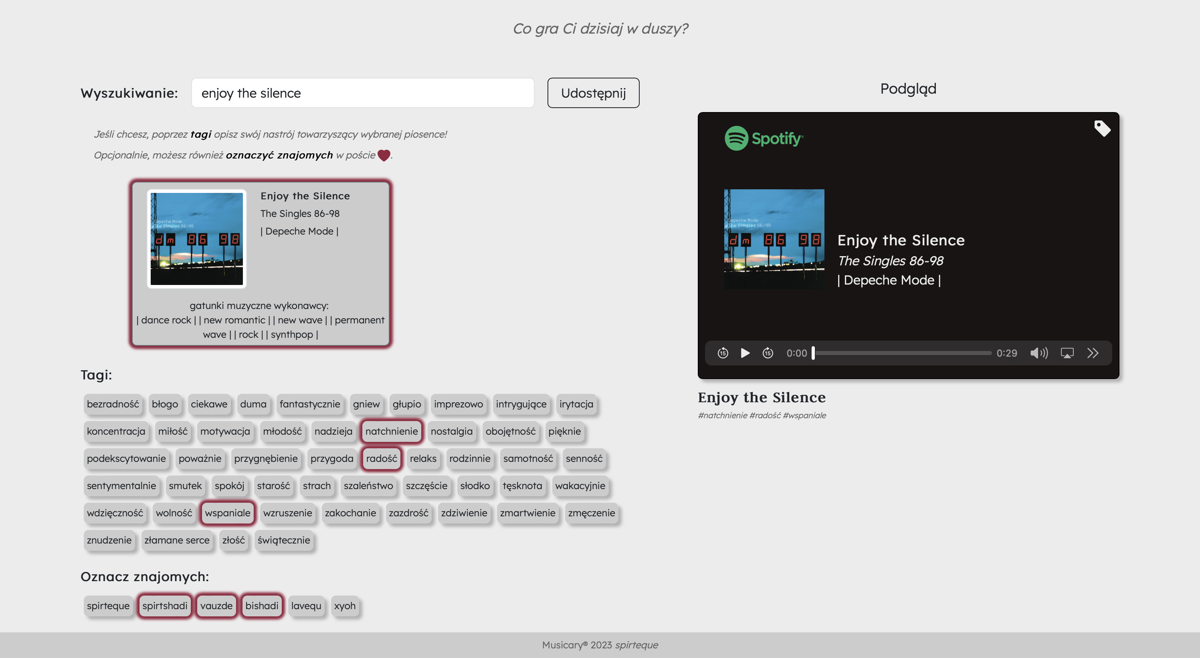
Opisz nastrój, który Ci towarzyszy podczas słuchania wybranej piosenki poprzez tagi oraz oznacz swoich przyjaciół

Slide 4
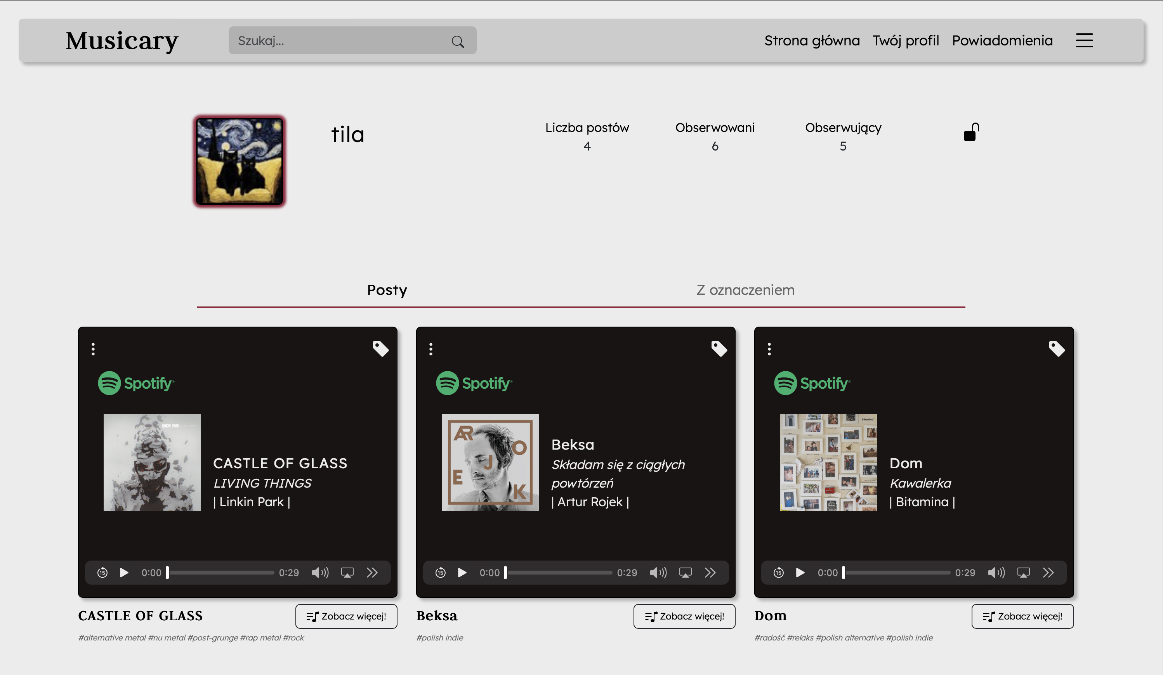
Twórz swój muzyczny pamiętnik

Slide 5
Druga rolka
Aktywność

Slide 6
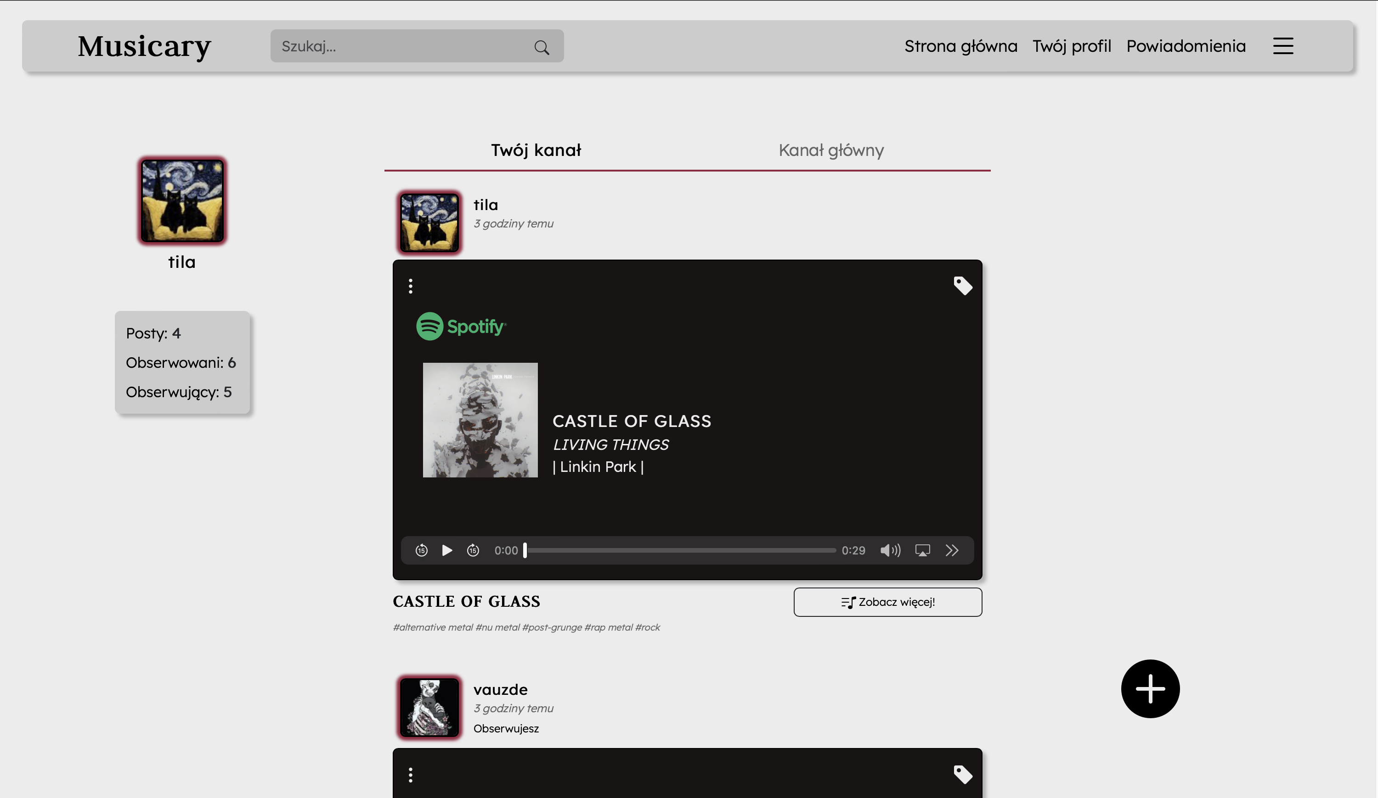
Sprawdź, co gra w duszy Twoim znajomym i innym użytkownikom Musicary na Kanale głównym

Slide 7
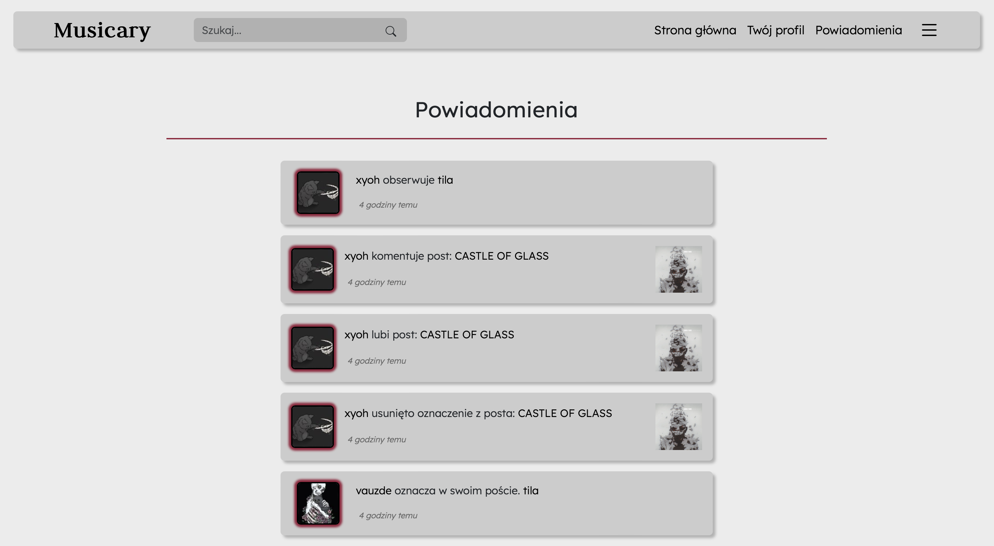
Śledź aktywność na swoim profilu, zarówno Twoich znajomych…

Slide 8
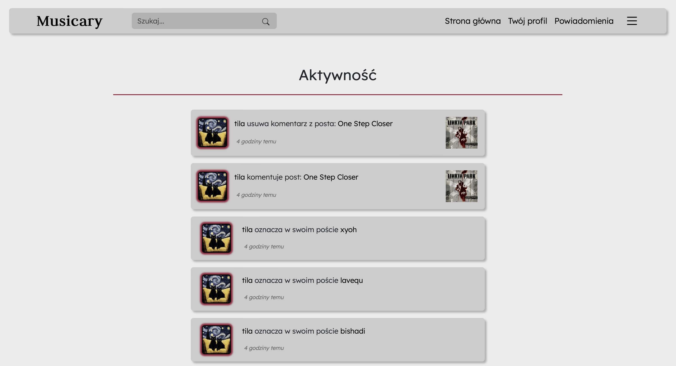
… jak i swoją własną!

Slide 9
Trzecia rolka
Interakcje

Slide 10
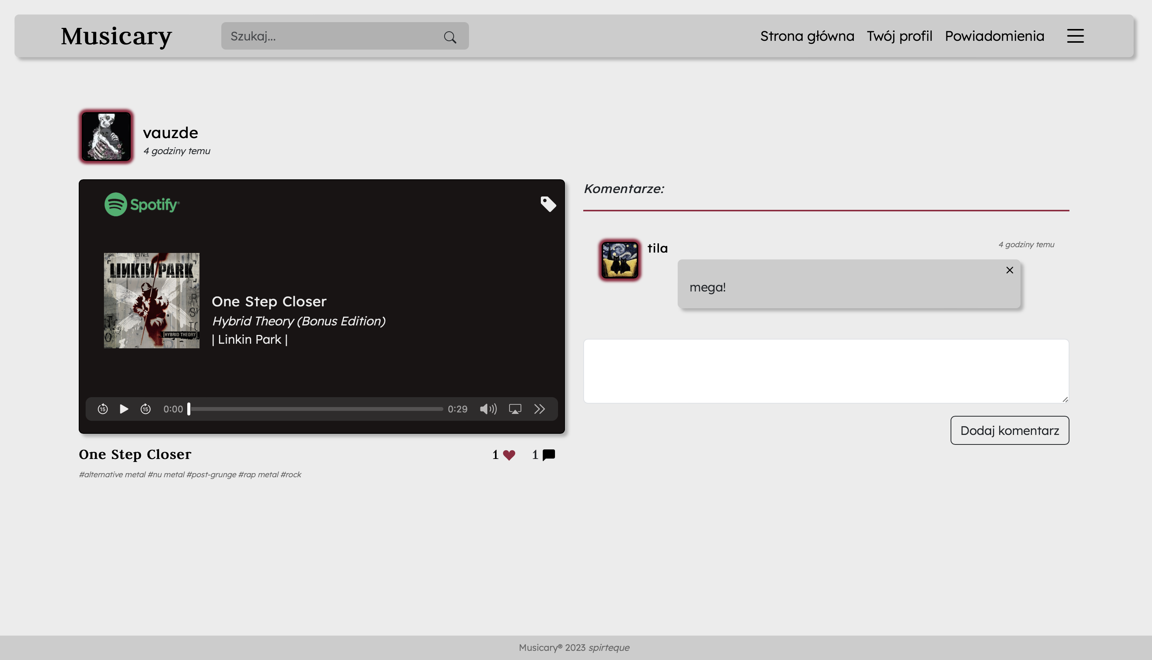
Komentuj i daj serduszko muzyce udostępnionej przez innych użytkowników wchodząc w szczegóły posta

Slide 11
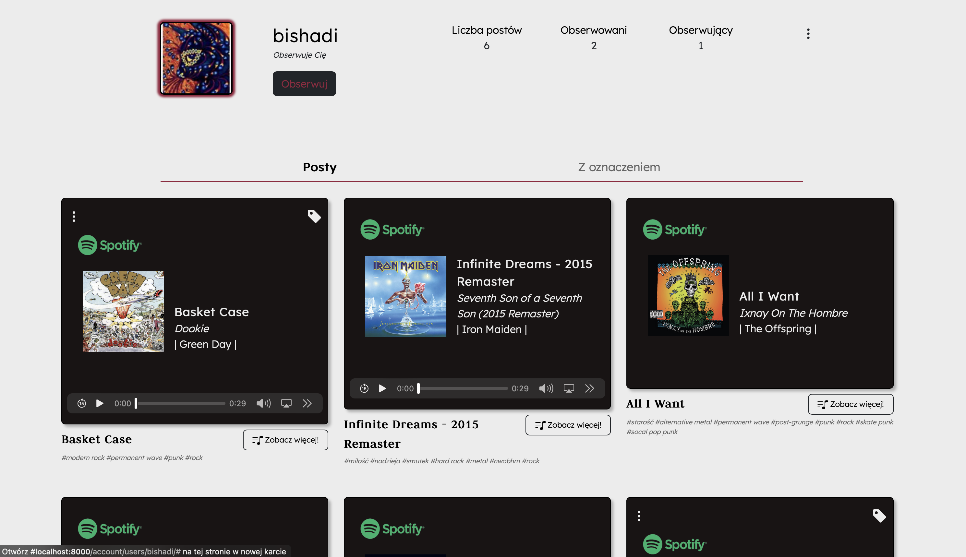
Z łatwością dodaj do znajomych innych użytkowników i śledź ich muzyczną drogę

Slide 12
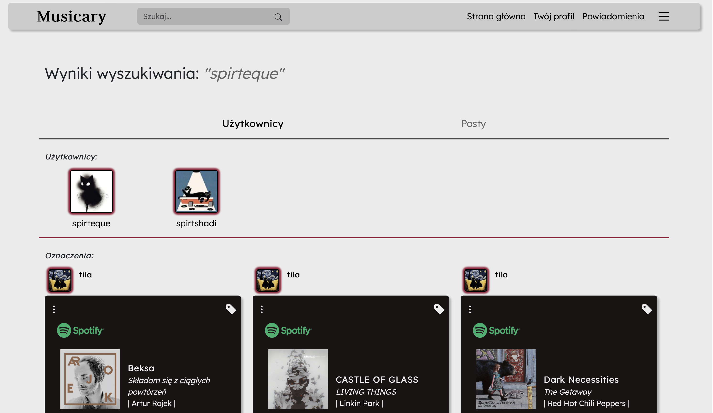
Znajdź swoich znajomych, bądź interesujące Cię posty

